Slide 1

Tecnologías Emergentes

Slide 2

¡Hola!
Soy Emilio Chica
Vamos a abordar conceptos sobre qué tecnologías usaremos en este proyecto.
Podéis encontrar este seminario en Google Drive.

Slide 3

Clasificación de tecnologías emergentes
Comunicación externa (Marketing)
IA y Big Data
AR y VR
Nuevos paradigmas de Interacción
Internet de las cosas
Diagram featured by http://slidemodel.com

Slide 4

1.
Comunicación Externa
Marketing

Slide 5
Canales para el Marketing
Canales de comunicación UGR
Para que todas las universidades conozcan la posibilidad de TFG interdisciplinares, contactar con los medios adecuados
Blog
Como ya sabemos una forma de que la gente tenga a mano nuestro trabajo y pueda seguirlo es un blog (Wordpress).
Canales de TV
En la TV local se puede intentar publicar algún anuncio sobre nuestro proyecto, para acercarlo a la gente de fuera del ámbito universitario.
Redes Sociales
Incluiremos un canal de Youtube, una página de Facebook, un canal de Twitter ¿Alguno más?
Radio
Algún anuncio en la radio puede hacer que los oyentes se interesen por nuestro proyecto.
KickStarter
Una buena forma de darnos a conocer puede ser crear un proyecto KickStarter para ver si las personas nos avalan.

Slide 6

Artefactos generados para el Marketing
Videos de promoción
Video del Making of
Entradas o publicaciones del progreso en Redes Sociales y KickStarter.
Anuncio para la radio
Publicaciones en el canal de noticias de la UGR.

Slide 7
2.
IA y Big Data

Slide 8
Inteligencia Artificial y Big Data
Cognitoys
Juguetes capaces de responder a preguntas de los niños y mantener una conversación
https://cognitoys.com/#
(Utilizan Watson)
Reconocimiento de voz
Ahora la IA nos permite dar órdenes a nuestros dispositivos mediante comandos de voz.
Big data en smartphones
El uso intensivo de los smartphone y la capacidad de poder recuperar datos de ellos pueden ser una herramienta.
Planificación Automática
Hay proyectos españoles que permiten la planificación de recursos y personal para extinción de incencios.
Videojuegos
Desde siempre los videojuegos han tenido un componente de IA que puede ayudar a enteder situaciones dificiles.
Robots Inteligentes
El Google car, el coche de Tesla y los que nos permiten llevar la compra a las casas como los de Amazon.

Slide 9
3.
AR y VR

Slide 10
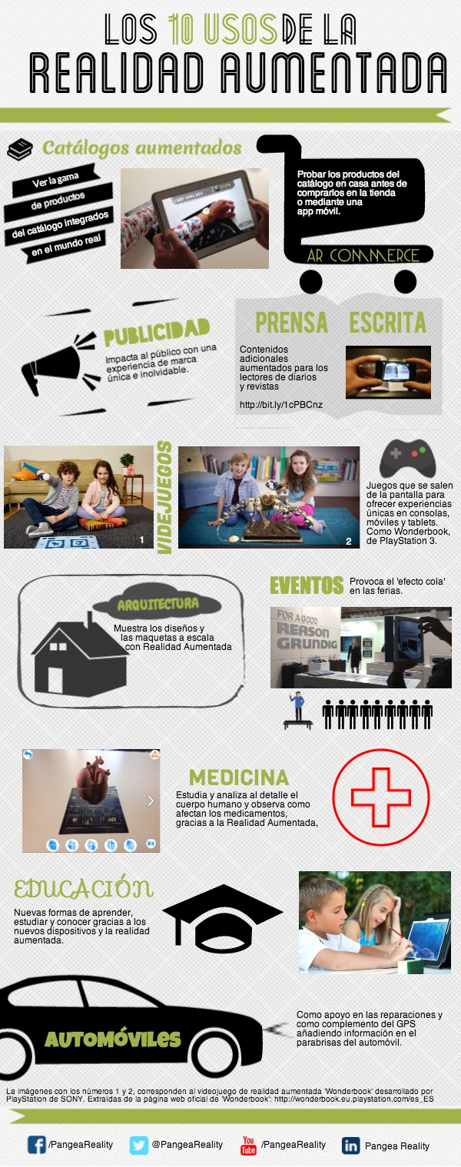
Realidad Virtual y Realidad Aumentada
Medicina
Ayuda a ver el efecto de los medicamentos en el cuerpo de manera sencilla.
Videos o Fotos en 360º
Google StreetView da un servicio para que las personas vean el interior de los comercios.
Catálogos Aumentados
Permite ver productos de un catálogo integrados en el mundo real.
Publicidad
Contenidos adicionales para introducirlos en la publicidad y crear mayor interés.
Videojuegos
Ahora está en alza el uso de la AR y VR en los videojuegos como nuevo paradigma de interacción.
Pokemon GO, PlayStation VR, smartphones
Arquitectura
Ayuda para ver los diseños y las maquetas a escala.

Slide 11
4.
Nuevos paradigmas de interacción

Slide 12

Nuevos paradigmas de interacción
Interacción gestual
Con los sensores del smartphone, giroscopio, geolocalización, acelerómetro, infrarojos, etc..
Interacción por voz
El asistente de Google (Google Assistant, de Apple (Siri) y Microsoft (Cortana) han llevado a cabo un cambio radical en la forma de interactuar con los dispositivos

Slide 13
5.
Internet de las cosas

Slide 14
Internet de las cosas
Edificios inteligentes
El clima, hasta la protección contra los incendios desde tu smartphone puede ser controlado.
Productos de Salud
Miden el ejercicio, los pasos, el sueño, el peso, la presión arterial y otras estadísticas.
Sistemas de gestión de residuos
Reducir tiempos, mejorar la flexibilidad y aumentar la calidad y la eficiencia.
SmartWasteCollection
Fábrica digital
Se reducen costos y problemas de espacio ya que la capacidad de almacén es enorme y puede ampliarse rápidamente, así como conectar varios gestores a la vez.
Ciudades conectadas
Sistemas de tráfico cooperativos que, también a través de sensores, facilitan el flujo de medios de transportes, ciclistas y peatones.
E-movilidad y Smart Grids
Los distribuidores de energía, las estaciones de carga y los propietarios de vehículos hacen uso de sensores.

Slide 15

Y con toda esta información...
¿Qué podemos hacer nosotros?

Slide 16
¡Gracias!
¿Alguna pregunta?

